Slide 1
피겨스케이팅
5th Class

Slide 2
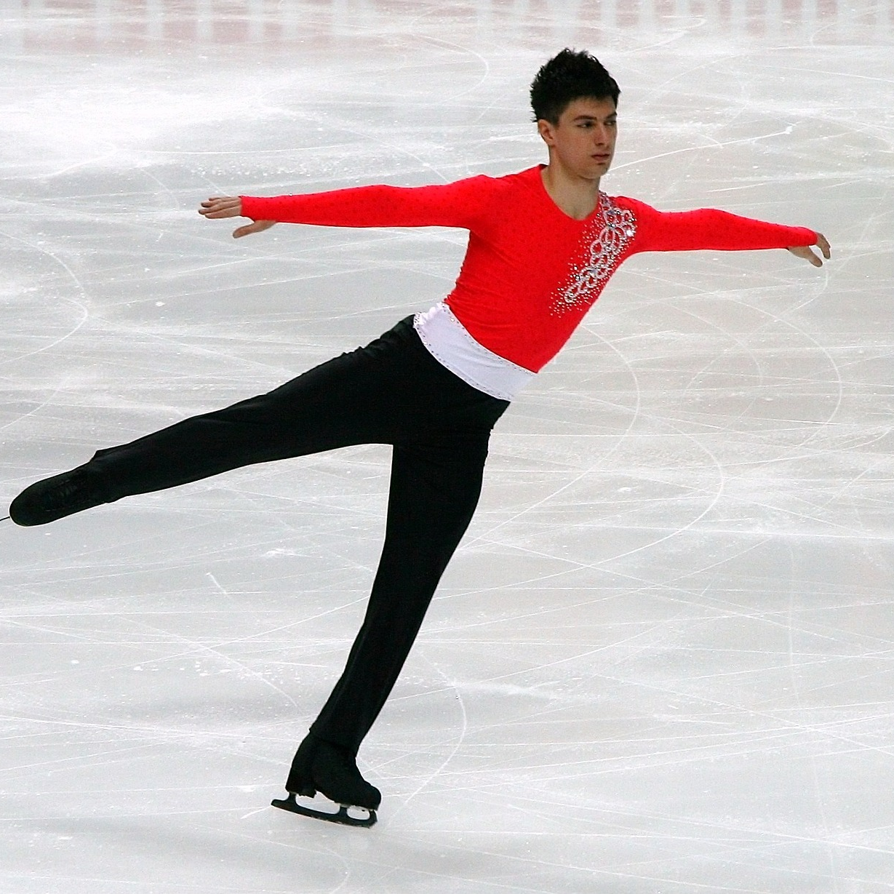

1. 목표
움직임 관찰
표현 전략 의논
모터 제어 프로그램
결과 공유

Slide 3
2. 피겨 스케이팅

Slide 4

2. Motor 움직이기
직진
우회전

Slide 5
2. Motor 움직이기
좌회전
몸통회전

Slide 6
3. Mission – Plot Bot 조립

